Slide 1
contaminación

Slide 2
Tipos de contaminación
Contaminación del agua
Contaminación del Aire
Contaminación del Suelo
Contaminación Térmica
Contaminación radiactiva

Slide 3
Contaminación del Agua
Como su nombre lo sugiere, “Contaminación del agua” es el tipo de contaminación que supone la contaminación distintos cuerpos de agua. Varias criaturas acuáticas dependen de estos cuerpos de agua y sus características naturales nutritivos para apoyar su vida. Contaminación del Agua

Slide 4
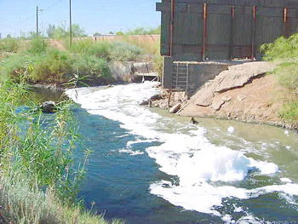

Slide 5
Contaminación del Aire
La contaminación del aire es una mezcla de partículas sólidas y gases en el aire. Las emisiones de los automóviles, los compuestos químicos de las fábricas, el polvo, el polen y las esporas de moho pueden estar suspendidas como partículas. El ozono, un gas, es un componente fundamental de la contaminación del aire en las ciudades. Cuando el ozono forma la contaminación del aire también se denomina smog.

Slide 6
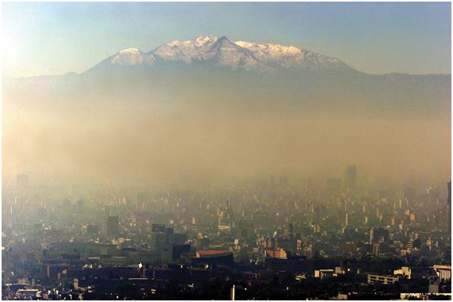
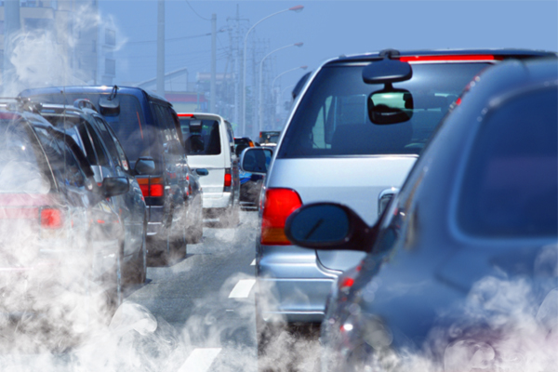

Slide 7
Contaminación del suelo
es una degradación de la calidad del suelo asociada a la presencia de sustancias químicas. Se define como el aumento en la concentración de compuestos químicos, de origen antropogénico, que provoca cambios perjudiciales y reduce su empleo potencial, tanto por parte de la actividad humana, como por la naturaleza.
Se habla de contaminación del suelo cuando se introducen sustancias o elementos de tipo sólido, líquido o gaseoso que ocasionan que se afecte la biota edáfica, las plantas, la vida animal y la salud humana.

Slide 8
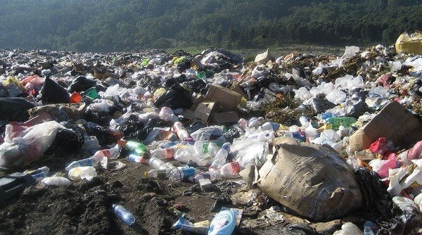

Slide 9
Contaminación térmica
La contaminación térmica se produce cuando un proceso altera la temperatura del medio de forma indeseada o perjudicial.
El medio más habitual donde se produce es en el agua, ya que el aire se disipa más fácilmente. Pero también es posible, por ejemplo, cuando se concentra una gran cantidad de aparatos de aire acondicionado y estos expulsan el calor hacia la calle.
Las centrales térmicas necesitan refrigeración ya que no convierten toda la energía química en electricidad (solo entre un 20-60 %) y el resto en calor. El agua es un buen medio para disipar el calor, es accesible y tiene una gran inercia térmica. Por eso estas centrales se sitúan cerca de un río o el mar.

Slide 10
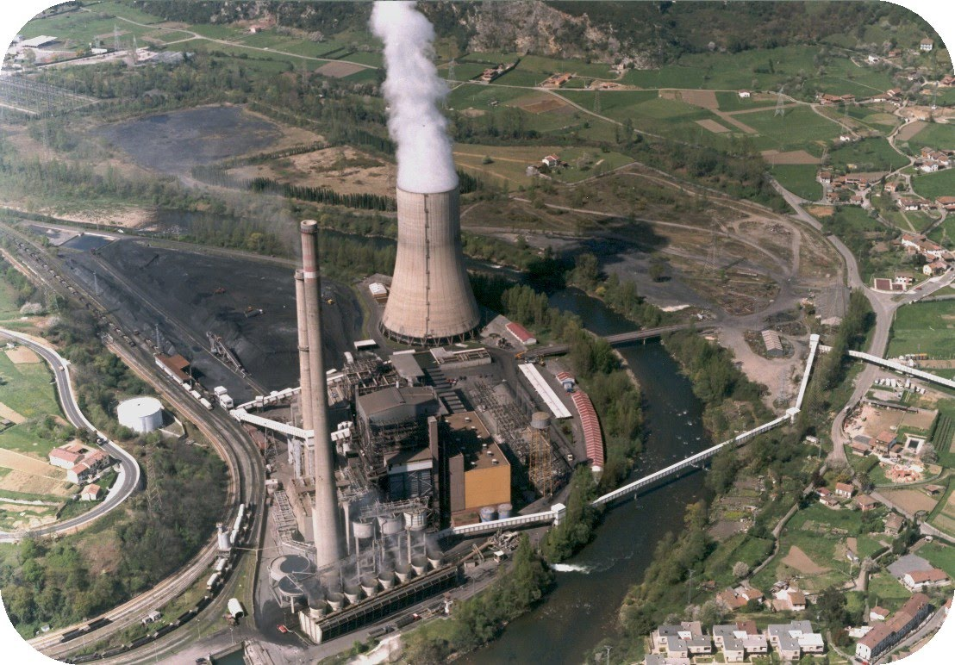

Slide 11
Contaminación radiactiva
Se denomina contaminación radiactiva o contaminación nuclear a la presencia no deseada de sustancias radioactivas en el entorno. Esta contaminación puede proceder de radioisótopos naturales o artificiales.
La primera de ellas se da cuando se trata de aquellos isótopos radiactivos que existen en la corteza terrestre desde la formación de la Tierra o de los que se generan continuamente en la atmósfera por la acción de los rayos cósmicos. Cuando estos radioisótopos naturales se encuentran en concentraciones más elevadas que las que pueden encontrarse en la naturaleza (dentro de la variabilidad existente), se puede hablar de contaminación radiactiva. Ejemplos de estos radioisótopos pueden ser el ²³⁵U, el ²¹⁰Po, el radón, el ⁴⁰K o el ⁷Be.

Slide 12
